Slide 1
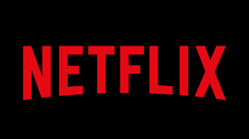
DVD Kutusundan Algoritma Krallığına

Slide 2
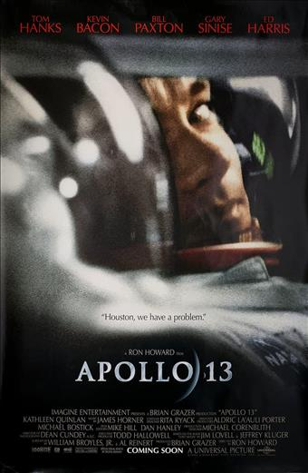
Hikayesi
Reed Hastings, "Apollo 13" filmini video kiralama mağazasına geç iade ettiği için 40 dolar gecikme cezası ödemek zorunda kaldı. Bu olay ona "neden abonelik sistemiyle film kiralama yapılmasın?" fikrini verdi.
(Aslında bu hikaye biraz efsaneleştirilmiş; Hastings daha sonra bunu bir pazarlama anlatısı olarak kurguladığını itiraf etti, ama gecikme cezalarının gerçekten ilham verdiği doğru.)
İlk yıllarda Netflix, bugünkü gibi bir yayın platformu değildi. DVD'leri posta yoluyla kiralayan bir şirketti. Kullanıcılar DVD seçer, posta kutularına gelir, izler ve iade ederdi. Gecikme cezası yoktu.

Slide 3

Süreç
2000 yılında Netflix, Blockbuster'a "bizi satın al" dedi. Blockbuster güldü ve reddetti. O dönem Blockbuster yılda 800 milyon dolar sadece gecikme cezasından kazanıyordu, Netflix ise küçük bir DVD kiralama şirketiydi.
Yıllar içinde Netflix streaming'e (2007)geçti, Blockbuster ise eski modeline tutundu. 2010'da Blockbuster iflas etti. Netflix ise bugün 200 milyar dolar değerinde bir şirket.
Tarihin en pahalı "hayır" cevaplarından biri olarak anılıyor.
Not:
Streaming, bir içeriği (film, müzik, video) indirmeden doğrudan internet üzerinden anlık olarak izlemek/dinlemek demek.
Not:
O dönemin en büyük dvd şirketi

Slide 4
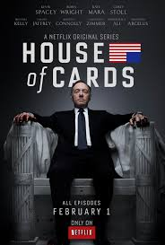
Süreç
2013'te "House of Cards" ile orijinal içerik üretimine başladılar ve bu alanda da çığır açtılar.
Netflix başlangıçta sadece başkalarının yaptığı içerikleri yayınlıyordu; yani film stüdyolarından ve TV kanallarından lisans satın alıyordu. Ama bu sistemin bir sorunu vardı: stüdyolar istedikleri zaman lisansı geri çekebilir ya da fiyatı artırabilirdi. Netflix tamamen başkalarına bağımlıydı.
Bunun üzerine "neden kendi içeriğimizi kendimiz yapmayalım?" dediler.
2013'te ilk büyük hamleyi yaptılar: House of Cards. Siyasi bir dram dizisiydi ve Netflix bunu yapmadan önce çok ilginç bir şey yaptı. Ellerindeki kullanıcı verilerine baktılar. Hangi filmleri izleyenler hangi dizileri seviyor, hangi yönetmenler popüler gibi sorular sordular ve veriler şunu söyledi: David Fincher hayranları, Kevin Spacey hayranları ve politik drama sevenler büyük ölçüde örtüşüyor. Bu üçünü bir araya getirdiler ve House of Cards doğdu.

Slide 5
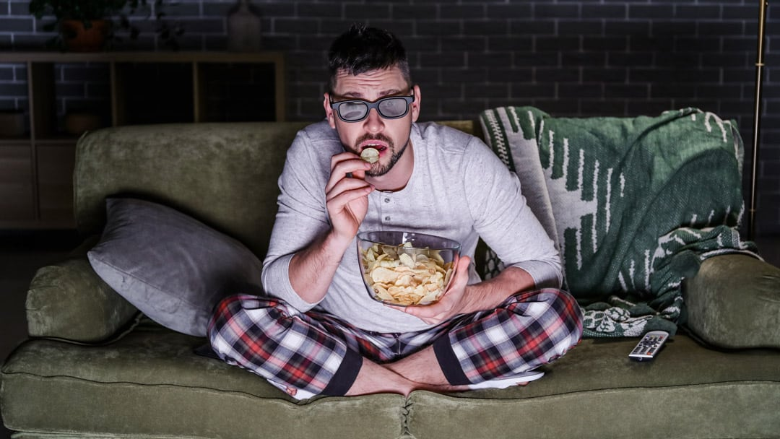
Süreç
Geleneksel TV'de bir dizinin yeni bölümü haftada bir yayınlanırdı. İzleyici beklemek zorundaydı, reklamlar vardı ve sen de o kanalın yayın saatine göre ayarlardın hayatını.
Netflix ise House of Cards'ın ilk sezonunda tüm bölümleri aynı anda yayınladı. Yani 13 bölümün hepsini istediğin zaman, istediğin sırayla izleyebiliyordun.
Bu devrim gibiydi çünkü insanlar bir bölüm bitince durамıyordu, hemen sonrakine geçiyordu. Zaten Netflix'in "bir sonraki bölüm 5 saniye sonra başlıyor" özelliği de bunu körükledi. Binge watching yani dizi maratonu kültürü böyle doğdu.
Geleneksel TV kanalları bunu başta yadırgadı, hatta eleştirdi. Ama izleyiciler bu özgürlüğü çok sevdi. Artık sen diziye değil, dizi sana uyuyordu.
Sonunda diğer platformlar da aynı modeli benimsemek zorunda kaldı. Netflix bir izleme alışkanlığını tamamen değiştirmişti.

Slide 6




NASIL BÜYÜDÜ
2010–2016
Strateji
Model
2019+
Küresel Açılım
Yerel İçerikler
Esnek Fiyatlandırma
Rekabet Baskısı
Kanada'dan başlayıp tek gecede 130+ ülkeye girdi. Türkiye de bu dalgada yer aldı.
La Casa de Papel, Dark, Squid Game — her ülkede kendi dilinde içerik üretti.
Gelişmekte olan ülkelere daha uygun paketler sunarak abone tabanını genişletti.
Disney+, HBO Max, Amazon Prime ile yarışmak Netflix'i daha hızlı büyümeye itti.

Slide 7




TÜRKİYE'DEN NEDEN BÖYLE BİR ŞEY ÇIKMADI?
Risk Kültürü
Sermaye Eksikliği
Silicon Valley'de başarısızlık deneyim sayılır. Türkiye'de ise girişimciler hâlâ çok daha temkinli adımlar atar.
Venture capital ekosistemi hem geç gelişti hem de çok daha küçük. Büyük fikirleri hayata geçirecek para bulmak zor.
Pazar Büyüklüğü
Altyapı
ABD 300M kişilik iç pazarla başladı. Türkiye'de 85M nüfus ve Türkçe içeriğe global talep kısıtlı.
Netflix 2007'de streaming'e geçtiğinde ABD'de hızlı internet hazırdı. Türkiye'de yaygınlaşma daha sonra geldi.
💡 Türkiye'de BluTV ve Gain gibi yerli platformlar çıktı. İçerik üretme gücü var — küresel platforma dönüştürecek ekosistem henüz gelişiyor.

Slide 8
Gelecek Vizyonu
Oyun Sektörü: Netflix artık sadece dizi değil, mobil oyunlar da sunuyor.
Şifre Paylaşımı Kısıtlaması: Büyümeyi sürdürmek için aldıkları yeni (ve tartışmalı) önlemler.
Canlı Yayınlar: Spor müsabakaları ve canlı şovlara giriş denemeleri.
Yapay zeka kullanımı İçerik önerilerinde zaten yapay zeka kullanıyordu ama artık içerik üretiminde de yapay zekadan yararlanmayı düşünüyorlar.
Genel tabloya bakıldığında Netflix artık sadece bir dizi platformu olmaktan çıkıp oyun, spor, canlı yayın ve reklamcılığı kapsayan çok daha geniş bir eğlence şirketine dönüşmeye çalışıyor.

Slide 9
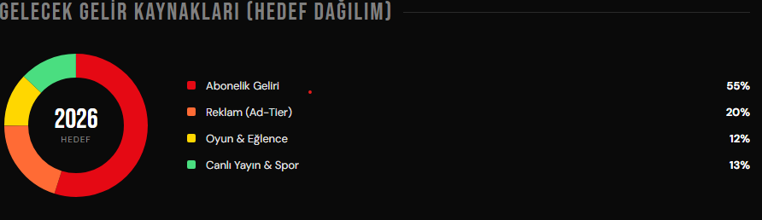
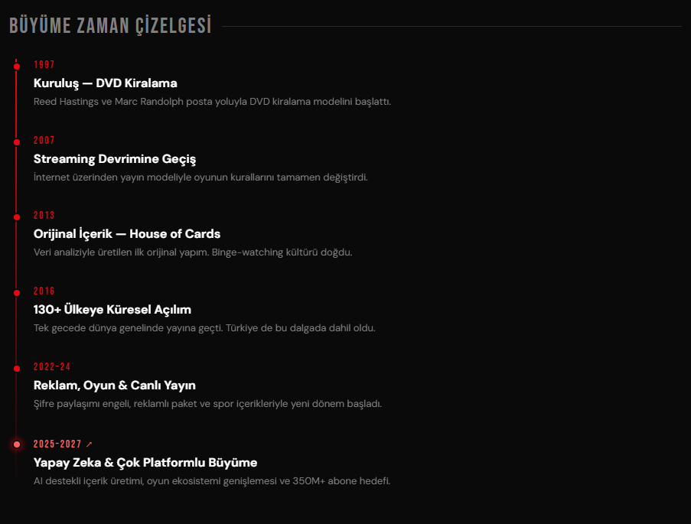

Slide 10
Dinlediğiniz İçin Teşekkürler

